Slide 1
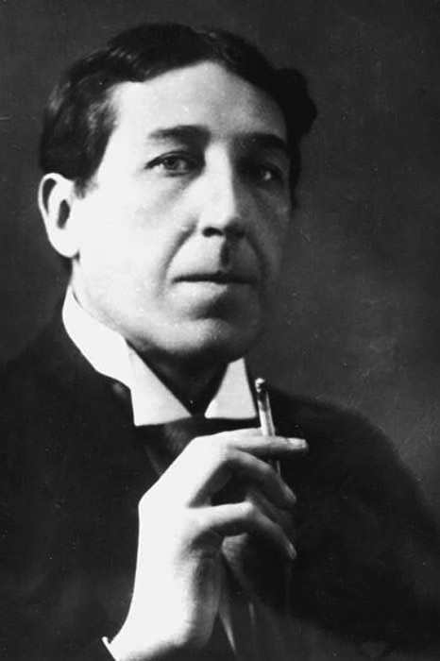
Игорь Северянин 1887-1941

Slide 2
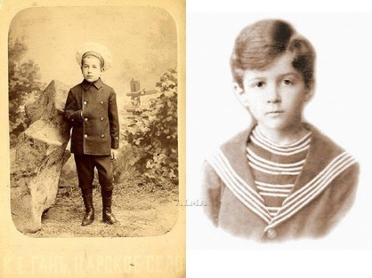
Родился в Петербурге в семье военного инженера Василия Петровича Лотарёва. Первые 9 лет провёл в Петербурге. После разрыва родителей жил у тётки и дяди в их имении Владимировке в Новгородской губернии (ныне Вологодская область, под Череповцом, в этом имении сейчас находится музей Игоря Северянина). Закончив четыре класса Череповецкого реального училища, в 1904 году уехал с отцом на Дальний Восток. Затем вернулся назад в Петербург, к матери.

Slide 3
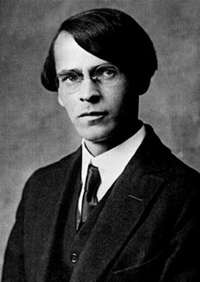
Первые публикации появились в 1904 году (за свой счёт), в дальнейшем на протяжении девяти лет Северянин издавал тонкие брошюры со стихами, приносившие долгое время лишь скандальную известность (например, растиражированный возмущённый отзыв Льва Толстого на одно из его стихотворений в начале 1910 года). Из поэтов старшего поколения поначалу обратил внимание на молодого Северянина лишь Константин Фофанов.

Slide 4
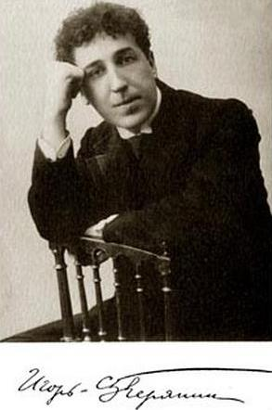
Успех пришёл к поэту после выхода сборника «Громокипящий кубок». В течение 1913—1914 гг. Северянин выступал со многими вечерами в Москве и Петербурге, встречая огромную популярность у публики и сочувственные отзывы критиков разной ориентации, в том числе критиков, скептически относившихся к футуризму. Для его лирики характерна смелая для тогдашнего вкуса эстетизация образов салона, современного города и игра в романтический индивидуализм и «эгоизм», условные романтически-сказочные образы. Стих Северянина музыкален, поэт часто использует длинные строки, твёрдые формы.

Slide 5
Северянин был основателем литературного движения эгофутуризма (начало 1912), однако, поссорившись с претендовавшим на главенство в движении Константином Олимповым (сыном Фофанова), осенью 1912 года покинул «академию Эго-поэзии» (о выходе из движения объявил знаменитой «поэзой», начинающейся словами «Я, гений Игорь-Северянин…»). Впоследствии ездил в турне по России в 1914 г. с кубофутуристами (Маяковским, Кручёных, Хлебниковым).

Slide 6
Вышедшие после «Громокипящего кубка» сборники 1914—1915 гг. воспринимались критикой более прохладно, чем «Кубок»: Северянин включал в них в большом количестве ранние, незрелые «поэзы», а новые тексты из этих книг во многом эксплуатировали образность «Кубка», не добавляя ничего нового. В 1915—1917 гг. Северянин поддерживал () ряд молодых авторов, большинство из которых никакого следа в литературе не оставили; самым заметным учеником Северянина этого периода был Георгий Шенгели, который сохранил признательность учителю и после смерти Северянина посвятил его памяти несколько стихотворений. Поэтика Северянина этого периода оказала также определённое влияние на раннее творчество таких известных поэтов, как Георгий Иванов, Вадим Шершеневич, Рюрик Ивнев, впоследствии примкнувших к другим направлениям.

Slide 7
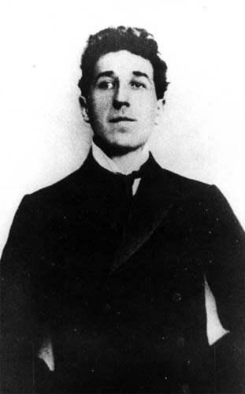
27 февраля 1918 года в Большой аудитории московского Политехнического музея прошел «поэзовечер», на котором состоялось «Избрание Короля поэтов». Венком и мантией «Короля поэтов» публика увенчала Игоря Северянина. Вторым был Владимир Маяковский, третьим — Василий Каменский.

Slide 8
Из тридцати восьми лет литературной деятельности Северянин почти двадцать четыре года прожил в Эстонии, где ещё до революции купил дачу в местечке Тойла и куда переехал в 1918 г. В 1921 г женился на эстонке Фелиссе Круут (единственный его зарегистрированный брак). Ездил в дальнейшем с выступлениями во Францию и в Югославию. Ни один другой русский поэт не отразил столь широко в своих стихах природу и жизнь Эстонии, как Игорь Северянин. Он же стал крупнейшим переводчиком эстонской поэзии на русский язык

Slide 9
После присоединения Эстонии к Советскому Союзу в 1940 году возобновил творческую активность, пытаясь публиковаться в советской печати.

Slide 10
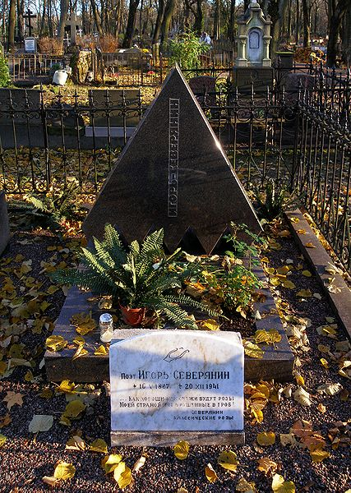
Тяжело переживал преследования со стороны эстонских националистов и Гестапо.Умер 20 декабря 1941 в оккупированном немцами Таллине от сердечного приступа, в присутствии Валерии, младшей сестры своей гражданской жены Веры Борисовны Коренди (девичья фамилия — Запольская, Коренди — эстонизированная фамилия её первого мужа Коренова). Похоронен на Александро-Невском кладбище в Таллине.

